Slide 1





1
白 鹭
第 二 课时
品读释疑
结构主旨
课堂拓展
当堂检测

Slide 2

学习目标
1. 巩固生字词，正确、流利地朗读课文，背诵课文。
2. 朗读课文，能凭借具体的语言材料，体会“白鹭是一首精巧的诗”的含义，体会直抒胸臆的抒情方法。(重点)
3. 边读边想象画面，读懂课文，从而感受白鹭的美，感受文章描绘的意境美。(难点)

Slide 3


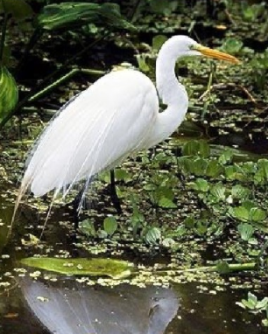

课文是从哪些方面来写白鹭的？
外形(颜色、身段)
生活习性(觅食、栖息)
这是课后第1题哦！

Slide 4
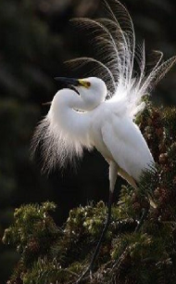
白鹭给作者怎样的印象？
白鹭是一首精致的诗。
白鹭实在是一首诗，一首韵在骨子里的散文诗。

Slide 5
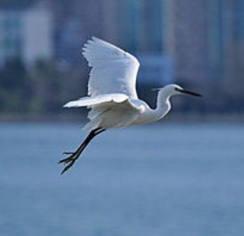
细品白鹭之美
色素的配合,身段的大小,一切都很适宜。
概括写颜色和身段的精巧。

Slide 6
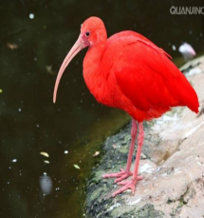
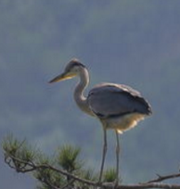

白鹤太大而嫌生硬,即使如粉红的朱鹭或灰色的苍鹭,也觉得大了一些,而且太不寻常了。
通过什么样的写作手法来突显白鹭的精巧？
比较

Slide 7
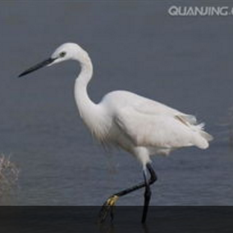
那雪白的蓑毛,那全身的流线型结构,那铁色的长喙,那青色的脚……
“那……那……那……那……”连用四个“那”字，从“簑毛、结构、喙、脚”(从整体到部分、从头到脚)描写白鹭的美。

Slide 8
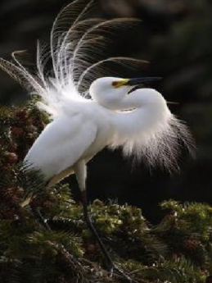
增之一分则嫌长，
减之一分则嫌短，
素之一忽则嫌白，
黛之一忽则嫌黑。
“增-减、素-黛；长-短、白-黑”选用四对反义词，运用整齐的句式，写出了白鹭的外形美。

Slide 9
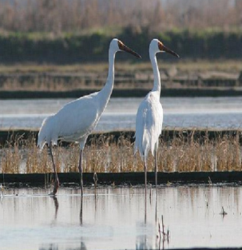
画中有诗，诗中有画。看着这美丽的白鹭。那画中的颜色、身段，美丽的外形让郭沫若先生着迷，犹如一首精巧的小诗，让人回味。

Slide 10

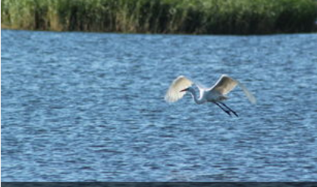
那雪白的/蓑毛,
那全身的/流线型//结构,
那铁色的/长喙,
那青色的/脚,
增之一分/则嫌长,
减之一分/则嫌短,
素之一忽/则嫌白,
黛之一忽/则嫌黑。
朗读指导：注意通过语气、重音、停顿读出白鹭的美。

Slide 11

品白鹭韵味无穷
这是课后第2题哦！
读6—8自然段，思考：你看到了几幅美丽的图画？
白鹭钓鱼图 白鹭望哨图 白鹭飞行图

Slide 12
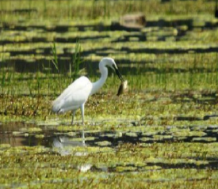
钓鱼图
“嵌”字，感受到画面的美，画中有着浓浓的诗韵。
在清水田里，时有一只两只白鹭站着钓鱼,整个的田便成了一幅嵌在玻璃框里的画面。田的大小好像是有心人为白鹭设计的镜匣。
画面美

Slide 13
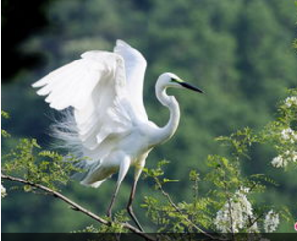
望哨图
晴天的清晨,每每看见它孤独地站立于小树的绝顶,看来像是不安稳,而它却很悠然。
“不安稳”与“悠然”对比，写出了白鹭的栖息特点。

Slide 14
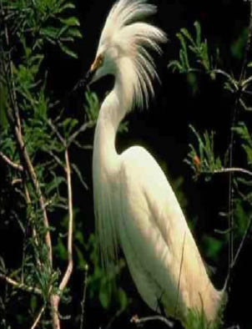
神 态 美
这是别的鸟很难表现的一种嗜好。人们说它是在望哨,可它真是在望哨吗?
运用反问的手法，增加了对白鹭栖息特点的神秘感，产生无限的遐想。

Slide 15
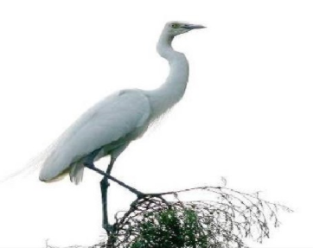
画面富有诗意，孤独、站在小树的绝顶、看来不大安稳、却很悠然、一种嗜好，白鹭在干什么呢，让我们有无穷的猜想，韵味无穷。

Slide 16
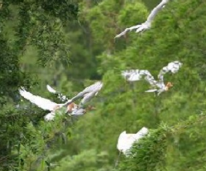
飞行图
“偶见”说明白鹭低飞并不常见。
黄昏的空中偶见白鹭的低飞，更是乡居生活中的一种恩惠。那是清澄的形象化，而且具有生命了。
动感美
“悠然地观看这情景，可说是乡村生活中的一大乐事”你体会到什么？
白鹭低飞给人以美的享受，带来无穷乐趣。

Slide 17
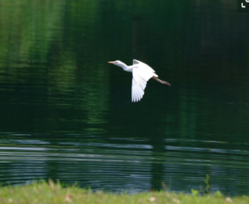
或许有人会感到美中不足,白鹭不会唱歌。但是白鹭本身不就是一首很优美的歌吗?
反问句
白鹭自身就像一首优美的歌，同样给人带来美的享受。

Slide 18
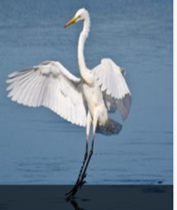
“铿锵”指形容有节奏而响亮的声音。
——不,歌未免太铿锵了。
用“——”(破折号)给出了作者自己的答案，让人感到白鹭无处不美。

Slide 19

读写训练：
这不仅是歌，更是一首诗。是一首 、
的诗。无论白鹭是外形，还是内在，都是一首散文诗。
精巧
韵味无穷

Slide 20
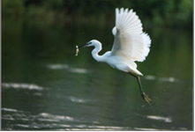
“实在”和“韵”这两个词写出作者对白鹭的真切喜爱和热烈赞美。
白鹭实在是一首诗,一首韵在骨子里的散文诗。
写法上有什么特点？
首尾呼应，总结全文。

Slide 21

课文结构
白 鹭
感 情
精巧的小诗 外形美
韵到骨子里的散文诗
喜爱白鹭
热爱大自然中的万物
钓鱼图
望哨图
飞行图
韵味无穷的小诗

Slide 22
课文主旨
这篇文质兼美的散文生动地描写了白鹭颜色的适宜、身段的精巧以及觅食、栖息、飞行时的韵味，给人以美的享受，表达了作者对白鹭的喜爱。

Slide 23
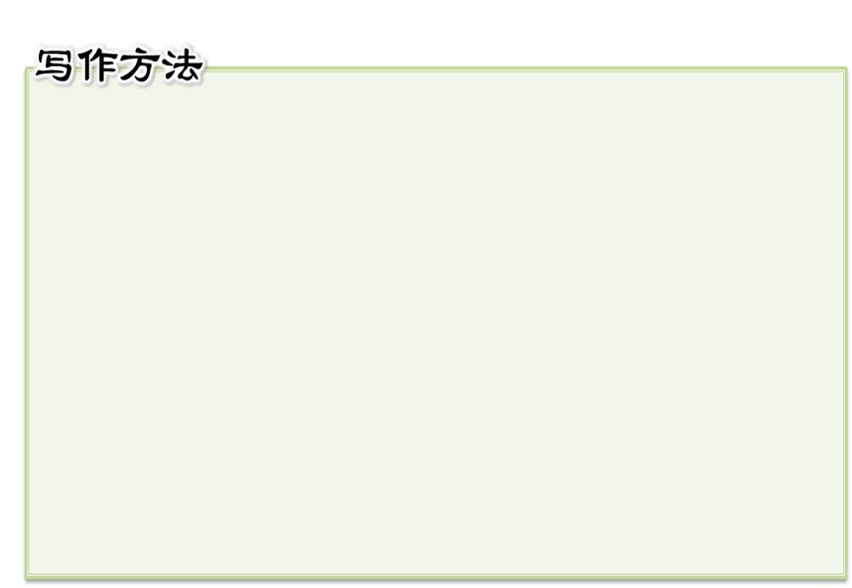
散文写出画面感
本文作者描写白鹭生活习性的6-8自然段，读起来就像一幅幅画面呈现在眼前。这就是散文的一个特点——画面感。因为作者做到了这样几点：
①明确的方位词“在清水田里”“小树的绝顶”“黄昏的空中”；
②细节观察“站着”“孤独”“偶见”；

Slide 24
散文写出画面感
③适当的修辞“……整个的田便成了一幅嵌在玻璃框里的画面。田的大小好像是有心人为白鹭设计的镜匣(比喻)。人们说它是在望哨,可它真是在望哨吗?(反问)”
④调动多种感官参与：视觉(看)、听觉、触觉(孤独 不安稳)等；
⑤文字留白，如“可它真是在望哨吗? ”……这样的散文，读起来才会在脑海中留下鲜活的画面。

Slide 25
举例：
夕阳照在小湖上，没有什么风，湖面平得像一面镜子。岸边几棵垂柳，垂柳那边是一望无垠的稻田。几只又窄又长的渔船浮在湖面上。近处的那只船上，渔人正坐在船尾，悠然地吸着烟。十来只灰黑色的鸬鹚站在船舷上，好像列队的士兵在等待命令。
这段文字出现①方位词( “小湖上”“岸边”“湖面”“船舷”)；②比喻句；③运用视觉(夕阳、湖面、垂柳、稻田、渔人……)、听觉、触觉(没有什么风)等方法，写出了夕阳下鸬鹚工作前的静态画面。

Slide 26
练一练：
你喜欢家乡常见的小鸟吗？请认真观察一种，练习写一段话，注意写出画面感。

Slide 27

课堂小结
作者郭沫若先生用诗一般的语言生动地描写了白鹭的美丽色彩和优雅姿态，表达了对白鹭的喜爱。文章短小精悍，首尾呼应，意境悠远。

Slide 28
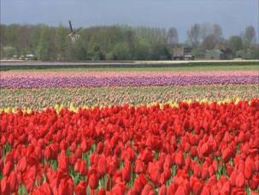
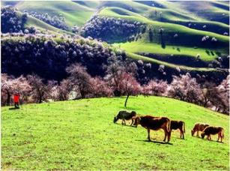
主题延伸
你喜爱的事物有美丽的地方吗？那就选择一个方面，写一写你喜爱的事物，表现你对它的喜爱之情。

Slide 29

推荐阅读
鸬鹚
夕阳照在小湖上，没有什么风，湖面平得像一面镜子。岸边几棵垂柳，垂柳那边是一望无垠的稻田。几只又窄又长的渔船浮在湖面上。近处的那只船上，渔人正坐在船尾，悠然地吸着烟。十来只灰黑色的鸬鹚站在船舷上，好像列队的士兵在等待命令。
渔人忽然站起来，拿竹篙向船舷一抹，鸬鹚就都扑着翅膀钻进水里去了。湖面立刻失去了平静，荡起一圈圈粼粼的波纹，无数浪花在夕阳的柔光中跳跃。

Slide 30
不多一会儿，就有鸬鹚钻出水面，扑着翅膀跳上渔船，喉囊鼓鼓的。渔人一把抓住它的脖子，把吞进喉囊的鱼挤了出来，又把它甩进水里。
鸬鹚不断地跳上渔船，渔人都要忙不过来了。
岸上炊烟四起，袅袅地升上天空。渔人不再赶鸬鹚下水了，让它们停在船舷上。他从舱里拣些小鱼，一条条抛给鸬鹚吃。鸬鹚张开长长的嘴巴，接住抛来的鱼，一口吞了下去。
鸬鹚吃饱了，又像士兵似的，整齐地站在船舷上。渔人就荡起桨，划着小船回去了。
天色逐渐暗下来，湖面恢复了平静，只留下一条闪闪的水痕。
思考：本文为我们描绘了哪三幅优美的图画？请你为每幅图画起个名字。

Slide 31
鸟
梁实秋
①我爱鸟。
②从前我常见提笼架鸟的人，清早在街上溜达(现在这样有闲的人少了)。我感觉兴味的不是那人的悠闲，却是那鸟的苦闷。胳膊上架着的鹰，有时头上蒙着一块皮子，羽翮不整地蜷伏着不动，哪里有半点儿瞵视昂藏的神气？笼子里的鸟更不用说，常年地关在栅栏里，饮啄倒是方便，冬天还有遮风的棉罩，十分地“优待”，但是如果想要“抟扶摇而直上”，便要撞头碰壁。鸟到了这种地步，我想它的苦闷，大概是仅次于粘在胶纸上的苍蝇；它的快乐，大概是仅优于在标本室里住着吧？

Slide 32
③我开始欣赏鸟，是在四川。黎明时，窗外是一片鸟啭，不是吱吱喳喳的麻雀，不是呱呱噪啼的乌鸦，那一片声音是清脆的，是嘹亮的。有的一声长叫，包括着六七个音阶；有的只是一个声音，圆润而不觉其单调；有时是独奏，有时是合唱：简直是一派和谐的交响乐。不知有多少个春天的早晨，这样的鸟声把我从梦境唤起。等到旭日高升，市声鼎沸，鸟就沉默了，不知到哪里去了。一直等到夜晚，才又听到杜鹃叫，由远叫到近，由近叫到远，一声急似一声，竟是凄绝的哀乐。客夜闻此，说不出的酸楚!

Slide 33
④在白昼，听不到鸟鸣，但是看得见鸟的形体。世界上的生物，没有比鸟更俊俏的。多少样不知名的小鸟，在枝头跳跃。有的曳着长长的尾巴，有的翘着尖尖的长喙，有的是胸襟上带着一块照眼的颜色，有的是飞起来的时候才闪露一下斑斓的花彩。几乎没有例外的，鸟的身躯都是玲珑饱满的，细瘦而不干瘪，丰腴而不臃肿，真是减一分则太瘦，增一分则太肥，那样的秾纤合度。跳荡得那样轻灵，脚上像是有弹簧。看它高踞枝头，临风顾盼——好锐利的喜悦刺上我的心头。不知是什么东西惊动它了，它倏地振翅飞去，它不回顾，它不悲哀，它像虹似的一下就消逝了，它留下的是无限的迷惘。有时候稻田里伫立着一只白鹭，拳着一条脚，缩着颈子；有时候“一行白鹭上青天”，背后还衬着黛青的山色和釉绿的梯田。就是抓小鸡的鸢鹰，啾啾地叫着，在天空盘旋，也有令人喜悦的一种雄姿。

Slide 34
⑤我爱鸟的声音，鸟的形体，这爱好是很单纯的，我对鸟并不存任何幻想。有人初闻杜鹃，兴奋得一夜不能睡，一时想到“杜宇”“望帝”，一时又想到啼血，想到客愁，觉得有无限诗意。我曾告诉他事实上全不是这样的。杜鹃原是很健壮的一种鸟，比一般的鸟魁梧得多，扁嘴大口，并不特别美，而且自己不知构巢，依仗体壮力大，硬把卵下在别个的巢里。如果巢里已有了够多的卵，便不客气地给挤落下去，孵育的责任由别个代负了；孵出来之后，羽毛渐丰，就可把巢据为己有。那人听了我的话之后，对于这豪横无情的鸟，再也不能幻出什么诗意来了。我想，济慈的《夜莺》、雪莱的《云雀》，还不都是诗人自我的幻想，与鸟何干?

Slide 35
⑥鸟并不永久地给人喜悦，有时也给人悲苦。诗人哈代在一首诗里说，他在圣诞的前夕，炉里燃着熊熊的火，满室生春，桌上摆着丰盛的筵席，准备着过一个普天同庆的夜晚。蓦然看见在窗外一片美丽的雪景当中，有一只小鸟跼蹐缩缩地在寒枝的梢头踞立，正在啄食一颗残余的僵冻的果儿，禁不住那料峭的寒风，栽到地上死了，滚成一个雪团!诗人感喟曰：“鸟!你连这一个快乐的夜晚都不给我!”我也有过一次类似经验，在东北的一间双重玻璃窗的屋里，忽然看见枝头有一只麻雀，战栗地跳动抖擞着，在啄食一块干枯的叶子。但是我发现那麻雀的羽毛特别地长，而且是蓬松戟张着的，像是披着一件蓑衣，立刻使人联想到那垃圾堆上的大群褴褛而臃肿的人，那形容是一模一样的。那孤苦伶仃的麻雀，也就不暇令人哀了。

Slide 36
⑦自从离开四川以后，不再容易看见那样多型类的鸟的跳荡，也不再容易听到那样悦耳的鸟鸣。只是清早遇到烟突冒烟的时候，一群麻雀挤在檐下的烟突旁边取暖，隔着窗纸有时还能看见伏在窗棂上的雀儿的映影。喜鹊不知逃到哪里去了，带哨子的鸽子也很少看见在天空打旋。黄昏时偶尔还听见寒鸦在古木上鼓噪，入夜也还能听见那像哭又像笑的鸱枭的怪叫。再令人触目的就是那些偶然一见的囚在笼里的小鸟儿了，但是我不忍看。
思考：1.作者爱鸟体现在哪几方面？
2.作者写离开四川以后看鸟的经历有什么言外之意？

